Slide 1

ДОСТУПНАЯ СРЕДА
Производственное унитарное предприятие «ТИФЛОС»
Общественного Объединения «Белорусское Товарищество Инвалидов по Зрению»
ДЛЯ ЛЮДЕЙ С ОСЛАБЛЕННЫМ ЗРЕНИЕМ И НЕЗРЯЧИХ
2025

Slide 2
Тактильные указатели для различных видов пешеходной поверхности
Наше предприятие единственное в Республике Беларусь по производству дискретных тактильных элементов доступной среды для людей с инвалидностью по зрению.
Выполняем полный комплекс работ:
от проектирования доступной среды в общественных зданиях и сооружениях
до реализации проекта.
ДОСТУПНАЯ СРЕДА ДЛЯ НЕЗРЯЧИХ ЛЮДЕЙ И ЛЮДЕЙ С НАРУШЕНИЕМ ЗРЕНИЯ
Для обеспечения доступной среды предприятие выпускает дискретные тактильные предупреждающие и направляющие указатели.
Это полностью наши разработки: от формы и материала, до технологии подготовки поверхности и нанесения элементов. Мы подобрали цвет и форму, которые соответствуют стандартам и нормам, действующим в Республике Беларусь и на территории Содружества. Также наши изделия были спроектированы и разработаны с учётом требований других мало мобильных групп населения. Все это обеспечивает длительную пригодность и функциональность наших изделий.
Кроме того наши специалисты помогут не только определить необходимый вид таких указателей, но и разработают проект доступной среды для участка или объекта в целом ,готовы консультировать по необходимому количеству и месторасположению, чтобы все соответствовало требованиям норм и стандартов, разработаем и изготовим дублирующие таблички со шрифтом Брайля, наклейки на поручни и двери, которые впишутся в интерьер любого помещения. Произведём монтаж в удобные для вас сроки.
Обращаясь к нам вы получите комплексный подход, благодаря которому на вашем объекте с учётом экономических и технических возможностей будет воплощён в реальность проект доступной среды с применением оптимальных материалов, сочетающих доступную стоимость и эксплуатационную надёжность.

Slide 3
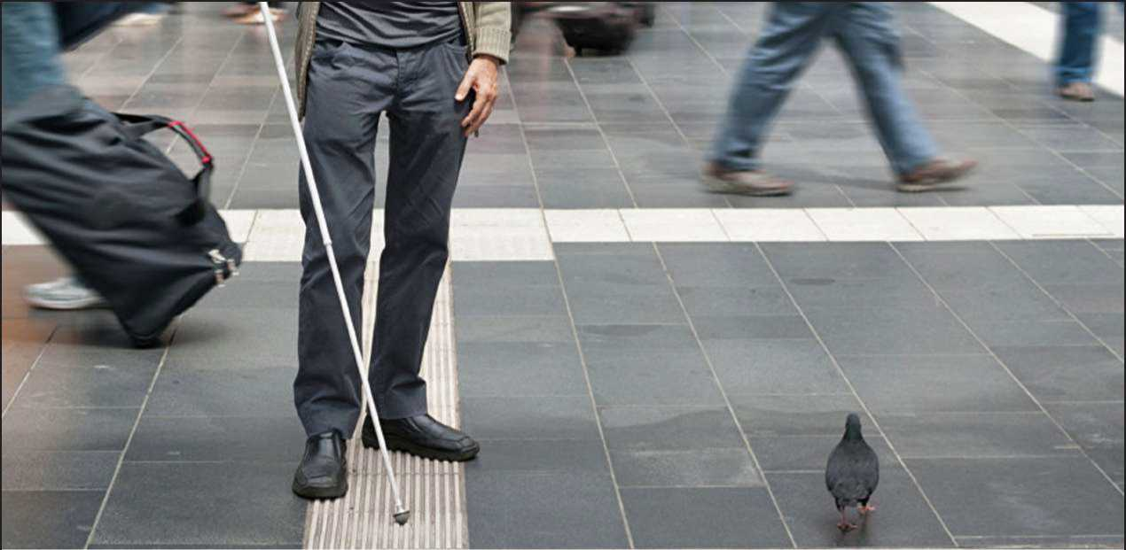

Как создать доступную среду для людей с инвалидностью по зрению?
Создание доступной среды - это комплекс мероприятий. Наши улицы и дома, остановки и автобусы, вокзалы, магазины, аптеки, банки, поликлиники должны быть оборудованы тактильными и визуальными указателями, речевыми звуковыми информаторами с дистанционным управлением.
Что такое тактильные указатели и где они применяются?
Тактильные указатели - это указатели, которые незрячий или слабовидящий человек «считывает» при помощи кончиков пальцев или ощущает подошвами стоп и при помощи трости, когда одна поверхность отличается от другой по фактуре и цвету: тактильная предупреждающая и направляющая тротуарная плитка (тактильные напольные дискретные элементы), различные универсальные таблички со шрифтом Брайля, тактильные схемы.

Slide 4
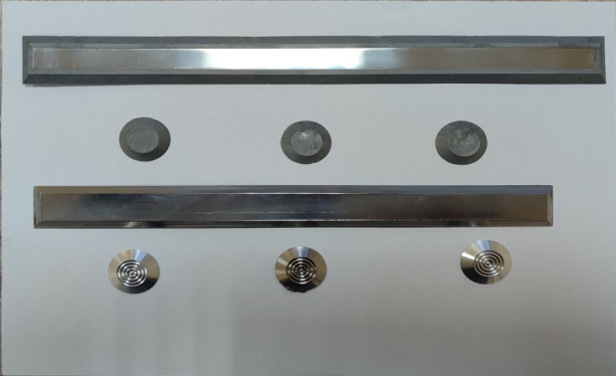
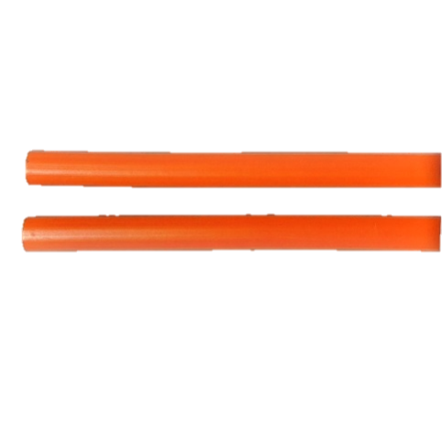
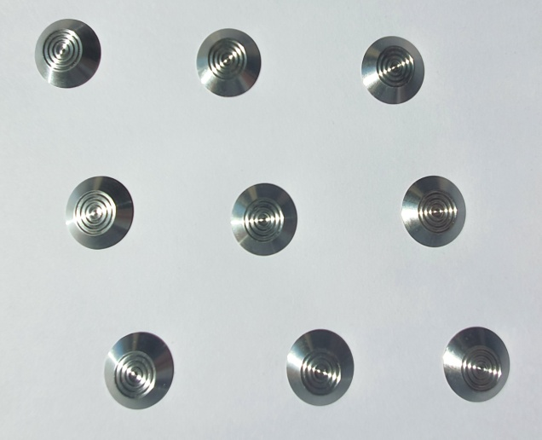
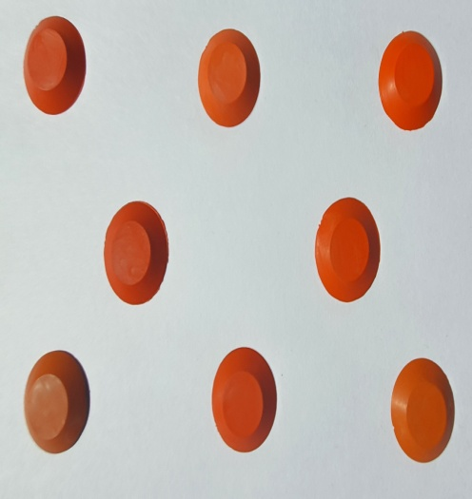
Какие тактильные напольные указатели установить в здании?
Вздании применяются тактильные предупреждающие и направляющие указатели, изготовленные из нержавеющей стали или полимерных материалов. Чаще всего это отдельные дискретные элементы - усеченные конусы или пирамиды, полусферы и прямые ребра с плоскими вершинами.
В здании предупреждающие дискретные элементы устанавливаются для обозначения расположения входов и выходов, начала и конца лестничного марша, места расположения кнопки вызова лифта, отдельных объектов и универсальных табличек со шрифтом Брайля, точек принятия решения, места расположения банкоматов и т.д.
Тактильные предупреждающие напольные дискретные элементы в квадрате со стороной не менее 500 мм устанавливаются для обозначения места расположения:
□ кнопки вызова лифта;
□ универсальной таблички со шрифтом Брайля;
□ тактильной схемы (мнемосхемы);
□ точки принятия решения...
Перед началом лестничных маршей в здании устанавливаются тактильные предупреждающие напольные указатели эффективной длиной не менее 500 мм (на межлестничной площадке 400 мм) и эффективной шириной, равной ширине лестницы.

Slide 5


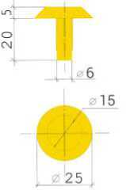
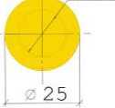
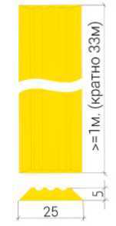
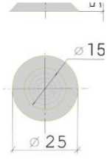
Производственное унитарное предприятие «Тифлос» ОО «БелТИЗ»
Тактильный предупреждающий дискретный элемент пластиковый
Расход:
на 1 м² - 265 шт. на “островок 500х500” - 72 шт.
Монтируется на адгезионную ленту или клей.
Подходит для прочных напольных покрытий, таких как керамическая плитка, полимерное покрытие, паркет и пр.
Рекомендован к применению внутри зданий на менее нагруженных участках.
Примечание: возможен цвет на выбор, скотч входит в комплект
Тактильный предупреждающий дискретный элемент пластиковый с штифтом
Расход:
на 1 м² - 265 шт. на “островок 500х500” - 72 шт.
Монтируется в предварительно подготовленные отверстия на клей. Подходит для непрочных и рыхлых поверхностей и напольных покрытий, таких как цементная плитка, бетон и пр.
Рекомендован к применению вне зданий.
Примечание: возможен цвет на выбор, клей в комплект НЕ входит.
15
Тактильный направляющий дискретный элемент пластиковый
Расход:
на 1 м.п - от 3 м (не менее чем в 3 ряда) Монтируется на адгезионную ленту или клей.
Подходит для прочных напольных покрытий, таких как керамическая плитка, полимерное покрытие, паркет и пр.
Рекомендован к применению в больших помещениях и местах с большой концентрацией объектов, представляющих потенциальную угрозу для инвалида по зрению. Примечание: возможен цвет на выбор, скотч входит в комплект;
Тактильный предупреждающий дискретный элемент из нержавеющей стали Расход:
на 1 м² - 265 шт.
на “островок 500х500” - 72 шт.
Монтируется на адгезионную ленту или клей.
Подходит для прочных напольных покрытий, таких как керамическая плитка, полимерное покрытие, паркет и пр.
Рекомендован к применению внутри зданий на всех пешеходных участках, особенно лестничных маршах, центральных входах. Примечание:скотч входит в комплект
длина под заказ от 1 м до 50 м.
При отгрузке в комплекте со скотчем кратно 33 м.

Slide 6
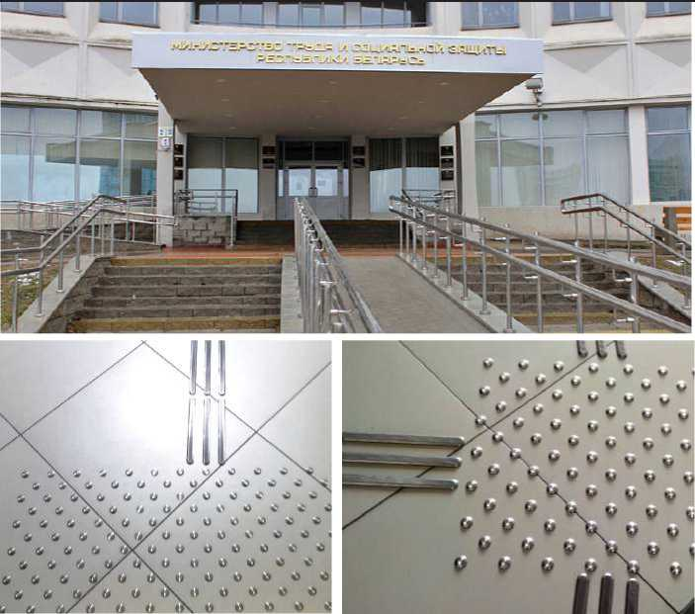

Реализованные проекты
*Министерство труда и социальной защиты Республики Беларусь

Slide 7
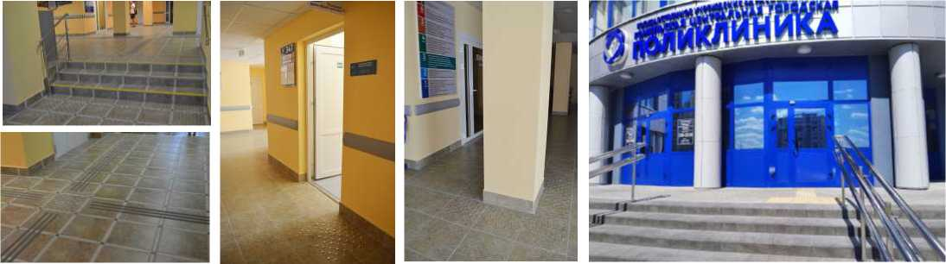
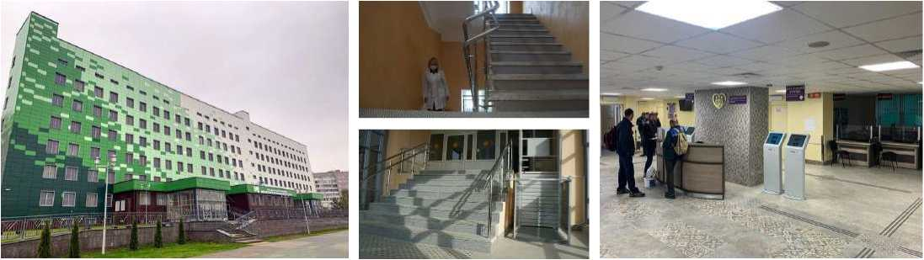
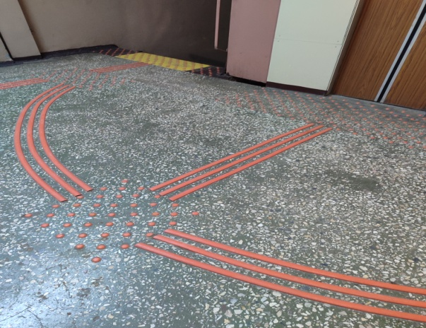
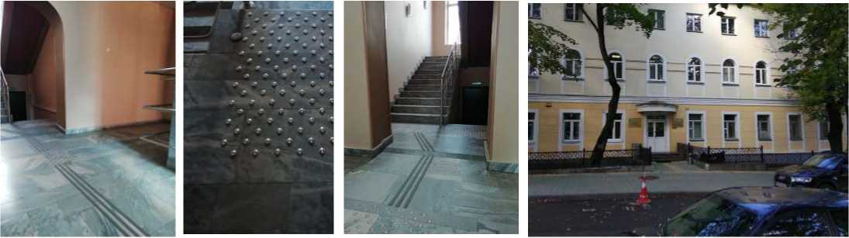
□ Гомельская городская центральная поликлиника *
□ Могилёвская поликлиника №3 *
□ Центральное правление ОО «БелТИЗ» *
* На объектах установлены тактильные дискретные элементы производства унитарного предприятия «Тифлос» ОО «БелТИЗ».

Slide 8

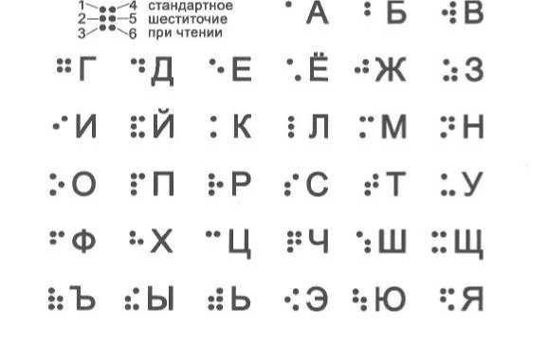
Что такое шрифт Брайля?
Шрифт Брайля - это специальный рельефноточечный шрифт для незрячих и слабовидящих людей. Идея заключается в кодировании букв и других символов на гладкой поверхности с помощью выпуклых точек, расположенных на определённых позициях. Для каждой буквы выделяется шесть позиций - две колонки по три позиции в каждой. Наличие или отсутствие точки в той или иной позиции и задаёт код буквы. Кроме порядка расположения выпуклых точек система Брайля предполагает и определенные их размеры, а также расстояние между точками. Незрячие и слабовидящие люди «считывают» брайлевские буквы кончиками пальцев.
При создании доступной среды на объектах шрифт Брайля применяется для обеспечения доступности
информации для людей с инвалидностью по зрению. Универсальные информационные таблички изготавливаются с использованием рельефных знаков (букв, цифр) и рельефноточечного шрифта Брайля на контрастном фоне.

Slide 9
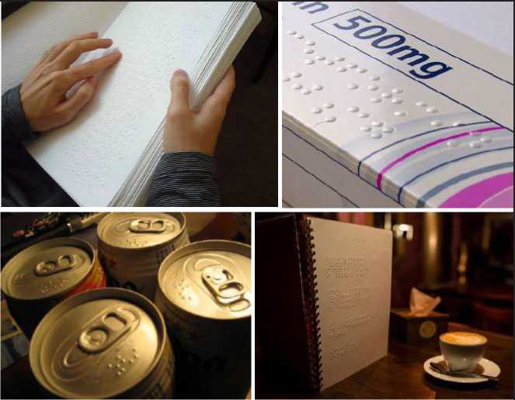
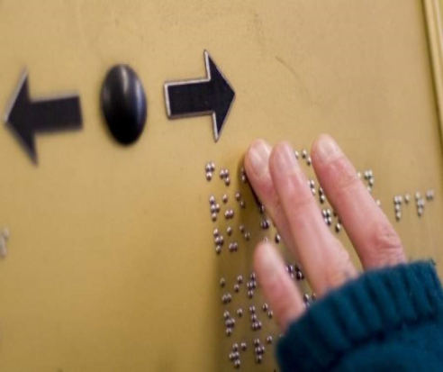
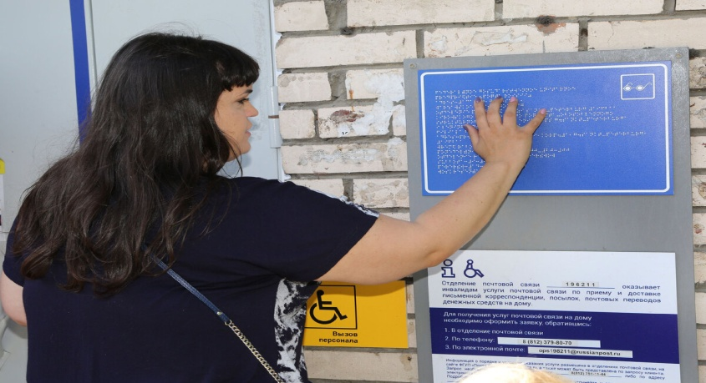
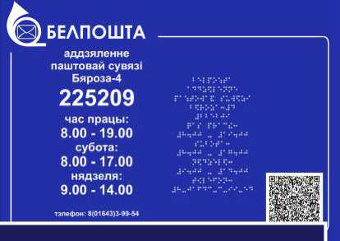
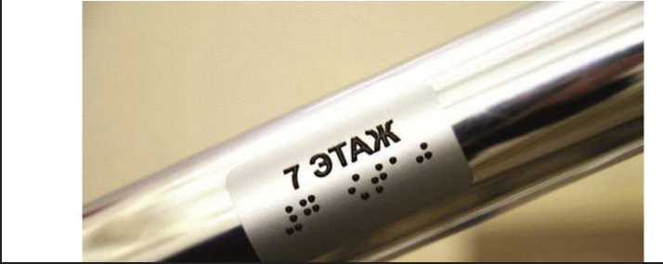
На табличке также можно разместить QR-код, который незрячий или слабовидящий человек сможет считать при помощи специального мобильного приложения. Информация, размещенная на универсальной табличке, доступна всем людям.
Помните, что материалы, размещаемые на информационном стенде, в также иная информация общего пользования (меню в кафе или ресторане, номера телефонов, режим работы, нормативные правовые акты и т.д.) должны быть доступны для людей с инвалидностью по зрению в брайлевском формате.
На лестничных поручнях этажность указывается рельефными арабскими цифрами и шрифтом Брайля.
Универсальные таблички со шрифтом Брайля устанавливаются для обозначения:
□ наименования организации, кабинетов (комнат), отдельных функциональных зон;
□ туалетных комнат;
□ нумерации этажей, индивидуальных шк СРЕДА (ячеек), помещений, почтовых ящиков и т.д.;
□ отдельных объектов (стационарный телефон общего пользования, кнопка вызова персонала и т.д.).

Slide 10
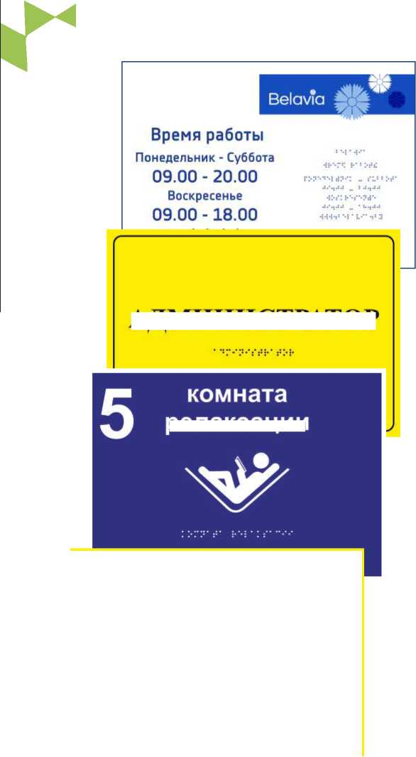
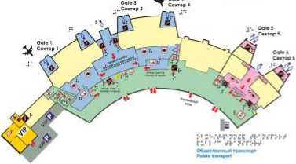
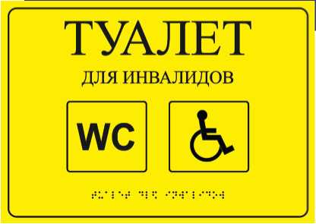
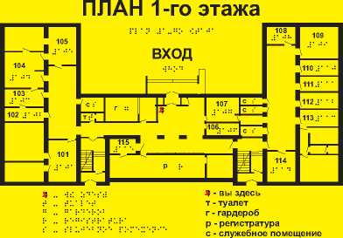
Что такое тактильная схема?
Представьте ситуацию, когда незрячий или слабовидящий человек попадает в совершенно новую для него обстановку. Очень трудно сориентироваться, передвигаясь самостоятельно и не имея представления о том, что находится вокруг тебя. Чтобы решить эту проблему, в зданиях устанавливаются тактильные схемы.
Тактильные схемы (мнемосхемы) - это схемы помещений или территории, изготовленные с применением шрифта Брайля и рельефной графики, а также обычного плоскопечатного шрифта. Тактильные схемы необходимы для того, чтобы люди с инвалидностью по зрению могли самостоятельно ориентироваться в пространстве.
АДМИНИСТРАТОР
релаксации
Level 1. Arrivals
1-й этаж. Прилет
i .i' n ’ H""f i »’
J' ГНЧ
&<Л»2 C«»op2
□ Производитель универсальных табличек (наклеек) со шрифтом Брайля - учреждение реабилитации инвалидов по зрению «Центр успешного человека»

Slide 11
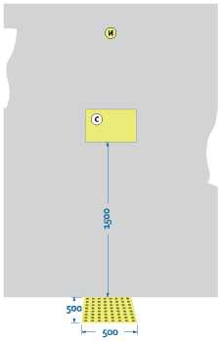
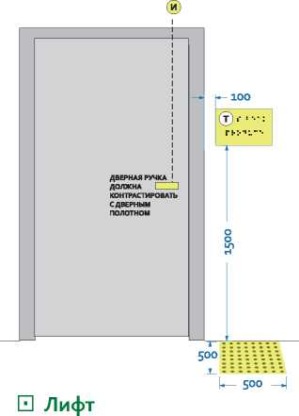

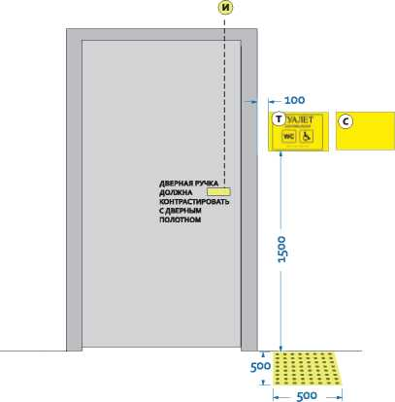
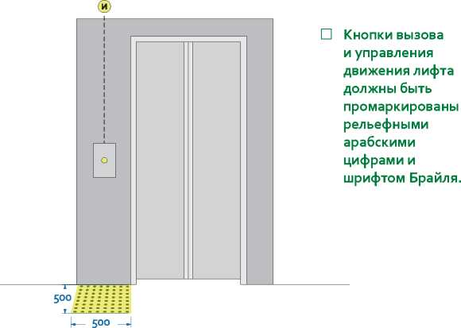
Примеры размещения элементов доступной среды для людей
□ Тактильная схема
с инвалидностью по зрению при входе и внутри здания (мм)
□ Входная дверь
ДВЕРНАЯ РУЧКА
ДОЛЖНА I ' I
КОНТРАСТИРОВАТЬ
С ДВЕРНЫМ
ПОЛОТНОМ
□ Туалетная комната
Условные обозначения:
(И) - речевой звуковой информатор
© - универсальная табличка со шрифтом Брайля © - тактильная схема

Slide 12
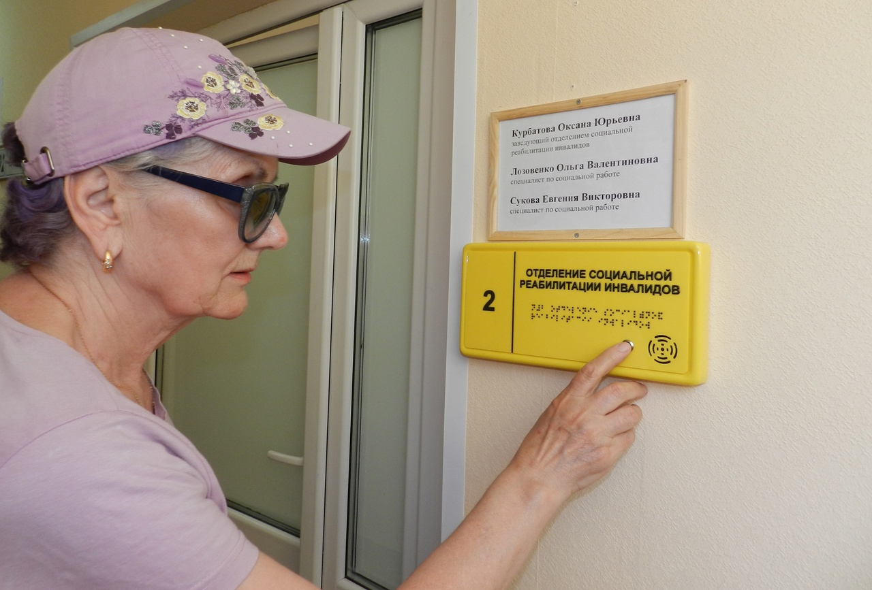
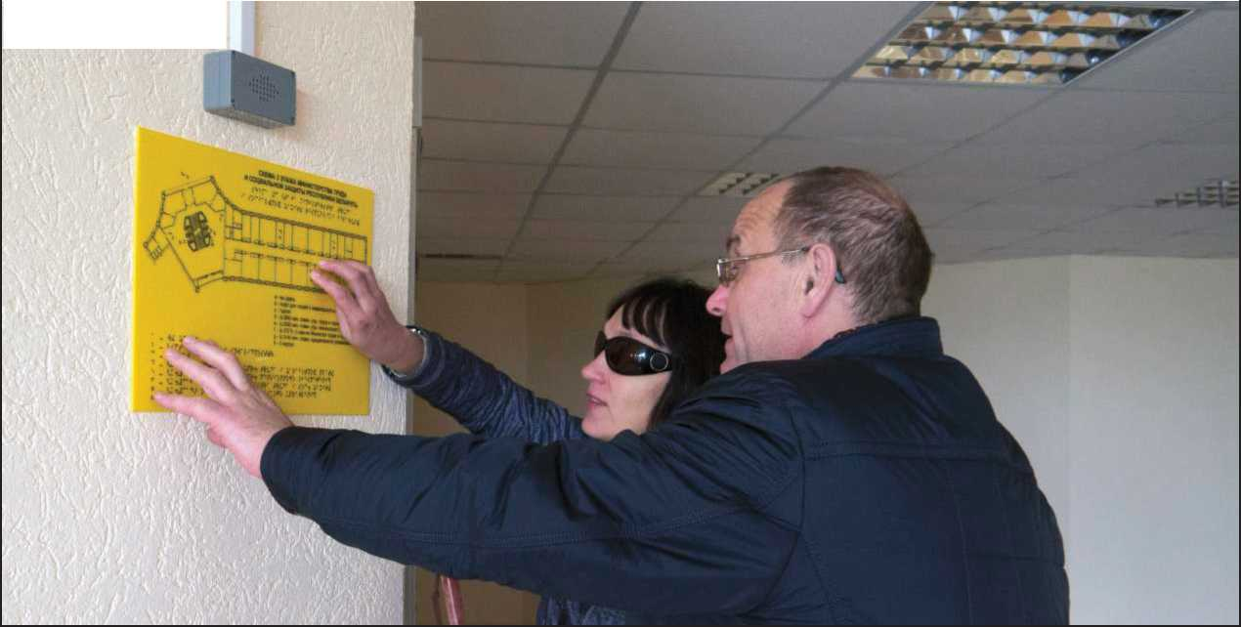
Незрячий или слабовидящий человек, изучив схему кончиками пальцев, получает представление о месте своего нахождения по отношению к другим объектам, а также о том, как объекты расположены по отношению друг другу. Изучив схему, человек может самостоятельно следовать своей цели, руководствуясь информацией, полученной путем «считывания» тактильной схемы.
Тактильной схемой может также воспользоваться любой человек, чтобы быстрее сориентироваться в здании.
Для изготовления поэтажных тактильных схем потребуется план этажа здания, на котором будет указана основная информация: обозначение функциональных зон, пути эвакуации.
Тактильные схемы также устанавливаются у входа в отдельные помещения. На таких схемах указывается информация о том, где и как расположены объекты внутри комнаты. Особенно важно разместить такие тактильные схемы около входа в туалетную комнату.
Место расположения тактильной схемы обозначается речевым информатором и тактильными предупреждающими напольными дискретными элементами - квадрат со стороной 500 мм.
□ Производитель тактильных схем -учреждение реабилитации инвалидов по зрению -Унитарное предприятие «Тифлос» ОО «БелТИЗ»
Тактильные схемы устанавливаются на каждом этаже.

Slide 13
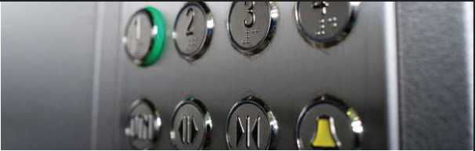
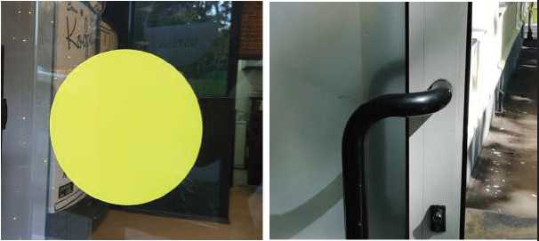

Как сделать доступными лифты, эскалаторы и траволаторы?
Входы в лифты на каждом этаже должны быть оборудованы речевыми информаторами, расположенными по вертикальной оси размещения кнопки вызова, а также на высоте 1,5 м справа (слева) от входа в лифт, на стене размещают выделенные цветом обозначения номера этажа, выполненные рельефными арабскими цифрами и шрифтом Брайля.
Под кнопкой вызова на полу устанавливаются предупредительные дискретные элементы -квадрат с размером стороны не менее 500 мм. Кнопки вызова и управления движением лифта должны быть выделены цветом и промаркированы рельефными арабскими цифрами и шрифтом Брайля с указанием номеров этажей, а также
другой необходимой информацией (на кнопках или над ними). Следует предусматривать автоматическое звуковое и визуальное оповещение о номере этажа, на котором останавливается лифт. Расположенный в кабине аппарат двухсторонней переговорной связи с диспетчерским пунктом должен быть промаркирован шрифтом Брайля и снабжен устройством для усиления звука, а при необходимости — устройством для получения синхронной визуальной информации.
Необходимо предусматривать оборудование эскалаторов и траволаторов речевыми информаторами с дистанционным управлением.
Зачем нужны цветные маркеры?
При создании доступной среды необходимо обозначить стеклянные полотна дверей цветными маркерами с двух сторон. Маркер устанавливается на высоте 1500 мм от уровня пола. Дверные ручки должны контрастировать с дверным полотном.
Наш совет на основе практического опыта:
Каждый объект имеет определённые конструктивные особенности. Поэтому перед началом работ по созданию доступной среды мы рекомендуем провести обследование объекта и согласовать с Белорусским
товариществом инвалидов по зрению установку элементов доступной среды. Это позволит оптимизировать затраты, провести работы в соответствии с действующими нормативными документами и при наличии необходимости принять квалифицированное решение в сложных ситуациях.

Slide 14
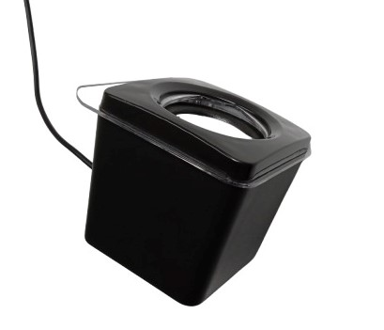
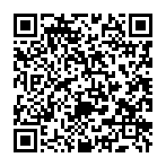
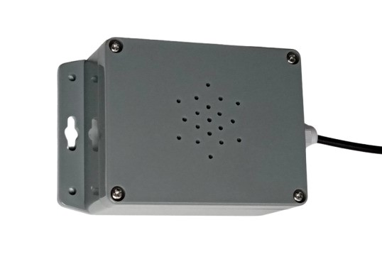
Речевые информаторы и для чего они нужны?
Речевой информатор IP 20
Речевой информатор IP 65
Для того, чтобы система
на Гук
-«TIFLOS» это система, состоящая из
речевого звукового информатора и бесплатного мобильного приложения
Информатор относится к средствам информирования звуковыми сигналами и озвученными речевыми сообщениями, воспринимаемыми слухом и предназначенными для людей с инвалидностью по зрению, в целях создания доступной среды и содействия их самостоятельному безопасному передвижению и мобильности. Информатор речевой имеет степень защитыIP65, является пыленепроницаемым и защищён от действия струй воды. Данное устройство можно устанавливать как внутри, так и снаружи здания. Питание информатора осуществляется от сети переменного тока напряжением 220 Вольт, потребляемый ток не более 0,6 А, потребляемая мощность не превышает 6,1 ВА. Конструктивное исполнение информатора обеспечивает защиту оболочки IP65
Внутри речевого информатора находится флэш-карта, на которую записывается звуковой сигнал -ориентир. Он начинает звучать только после того, как его дистанционно активирует через мобильное приложение «TIFLOS» пользователь.
Информатор относится к средствам информирования звуковыми сигналами и озвученными речевыми сообщениями, воспринимаемыми слухом и предназначенными для людей с инвалидностью по зрению, в целях создания доступной среды и содействия их самостоятельному безопасному передвижению и мобильности. Информатор речевой имеет защиту оболочки IP20. Данное устройство можно устанавливать только внутри помещения. Питание информатора осуществляется от сети постоянного тока напряжением 5 Вольт, потребляемый ток не более 0,6 А, потребляемая мощность не превышает 6,1 ВА. Конструктивное исполнение информатора обеспечивает защиту оболочки IP20
ИНФОРМАТОР РЕЧЕВОЙ ЗВУКОВОЙ ЭЛЕКТРОННЫЙ С ДИСТАНЦИОННЫМ УПРАВЛЕНИЕМ
ТУ BY 700037179.063-2023

Slide 15

Где оборудуются,параметры
:
Наружные входы в общественные и жилые здания снаружи и внутри.
Речевой информатор IP 65
  Размер ширина (мм): 90
  Размер длинна (мм): 115
  Размер высота (мм): 55
  Количество в упаковке (шт): 1
Входы в лифты в общественных и жилых зданиях (на каждом этаже).
Остановки и подвижной состав общественного транспорта.
Места расположения банкоматов, платёжных терминалов и т.д.
Место расположения тактильной схемы.
Входы в туалетные комнаты, адаптированные к возможностям физически ослабленных лиц.
Эскалаторы и траволаторы.
Двери на путях движения ФОЛ в общественных зданиях.
Речевой информатор IP 20
  Размер ширина (мм): 80
  Размер длинна (мм): 70
  Размер высота (мм): 70
  Количество в упаковке (шт): 1
скачать приложение «TIFLOS» на на GooglePlay >>

Slide 16

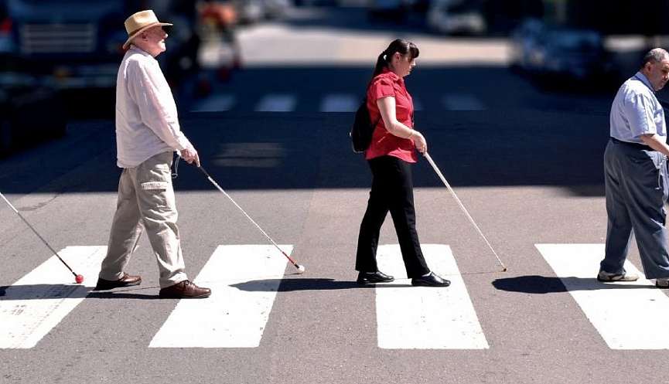
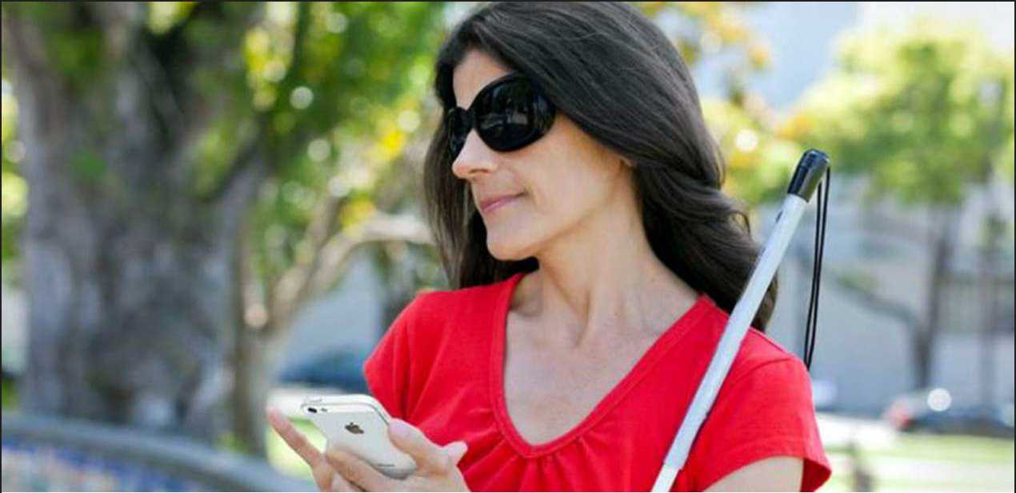
Министерство труда и социальной защиты
Республики Беларусь ²
Министерство архитектуры и строительства
Республики Беларусь ³
Нормативные документы в сфере создания доступной среды для людей с инвалидностью по зрению
ТКП 45-3.02-6-2005 «Благоустройство территорий. Дорожные одежды с покрытием из плит тротуарных. Правила проектирования»
ТКП 45-3.02-7-2005 «Благоустройство территорий. Дорожные одежды с покрытием из плит тротуарных. Правила устройства»
СТБ 2619-2022( ISO 23599-2019) «Средства помощи для незрячих людей и людей с нарушениями зрения. Тактильные указатели на пешеходных поверхностях»
СН РБ 3.02.12 - 2020 «Среда обитания для физически ослабленных лиц»
СТБ 2584-2020 «Средства общественного пассажирского транспорта. Общие технические требования доступности и безопасности инвалидов»
СТБ ГОСТ Р 51671-2007 «Средства связи и информации технические общего пользования, доступные для инвалидов. Классификация. Требования доступности и безопасности».
Постановление №796 от 21.11.2022 г. «Правила обеспечения доступности для инвалидов объектов социальной, транспортной и производственной инфраструктуры, транспортных средств и оказываемых услуг, оценкиуровня их доступности

Slide 17

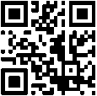

Производственное унитарное предприятие «Тифлос» ОО «БелТИЗ»
Первый производитель дискретных напольных элементов в Республике Беларусь
Контакты
Главный инженер по строительству:
Аржаная Татьяна Васильевна
+375 29 832 84 76
Зам главного инженера по организации доступной среды:
Гонаков Виктор Александрович
+375 29 337 06 83
E-mail: Tiflos_pto@mail.ru

